Slide 1
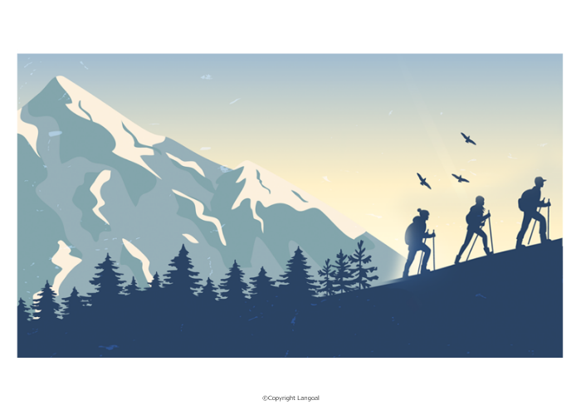
のぼります

Slide 2
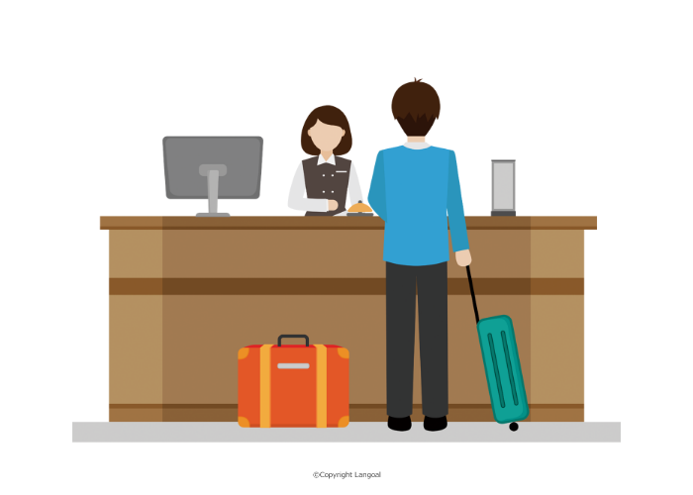
とまります

Slide 3
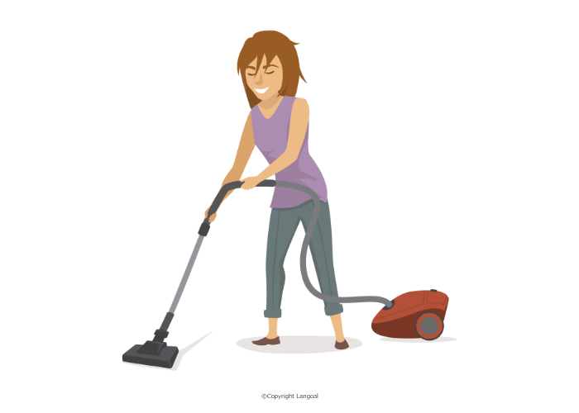
そうじします

Slide 4
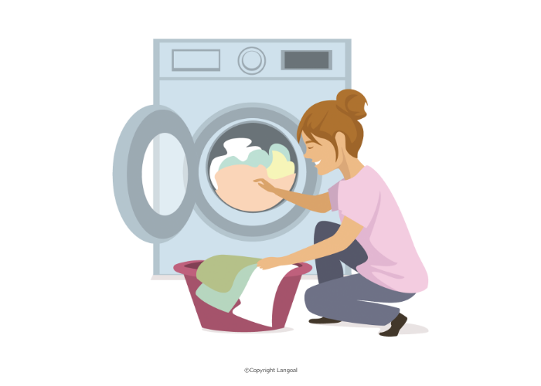
せんたくします

Slide 5
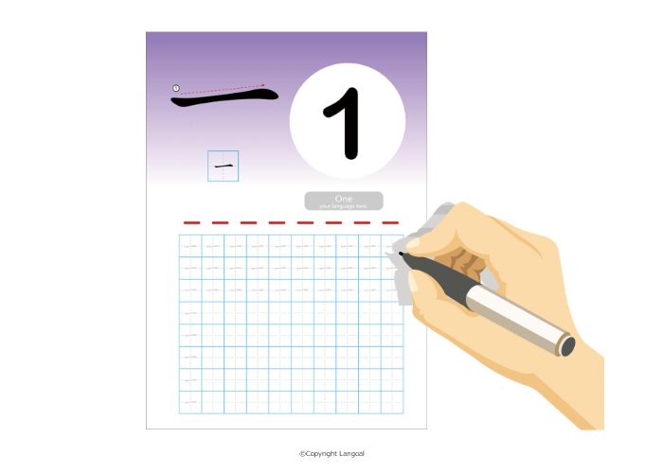
れんしゅうします

Slide 6
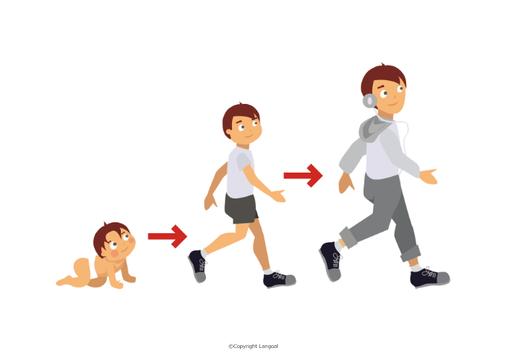
なります

Slide 7
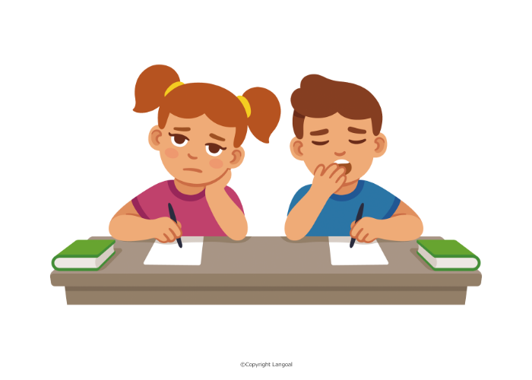
ねむい

Slide 8
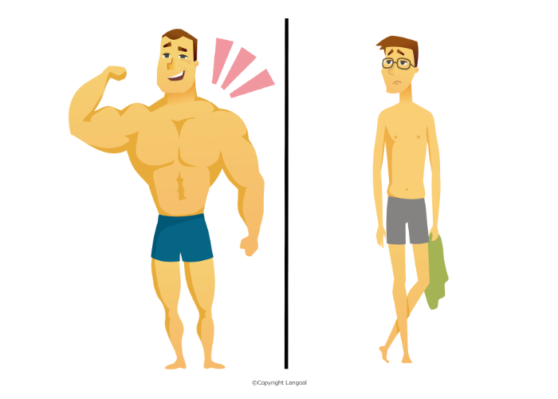
つよい

Slide 9
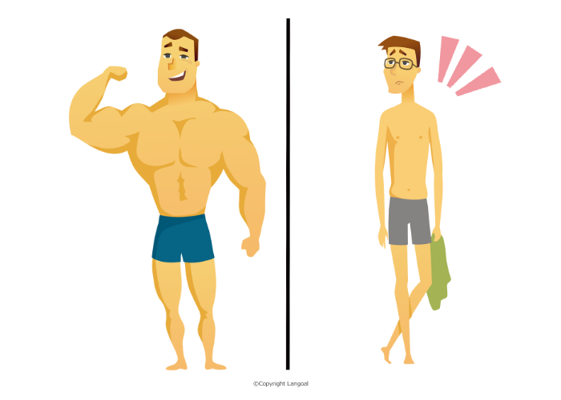
よわい

Slide 10
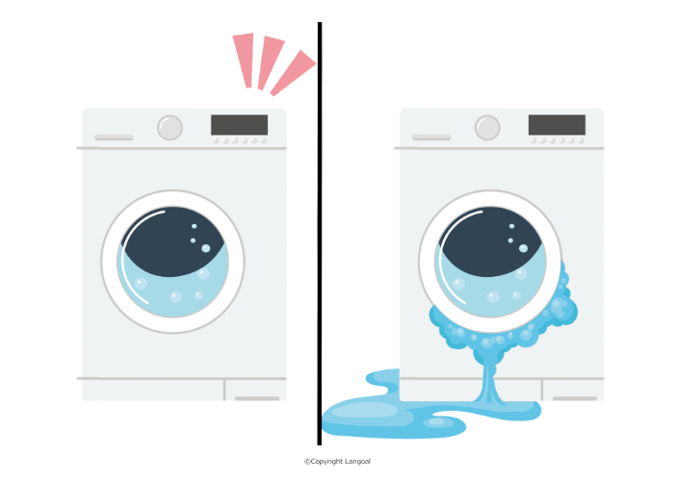
ちょうしがいい

Slide 11
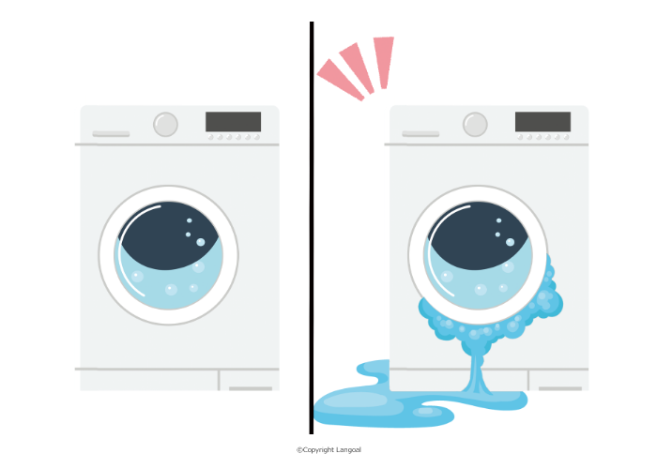
ちょうしがわるい

Slide 12
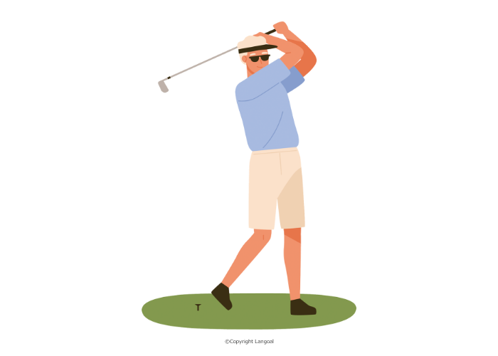
ゴルフ

Slide 13
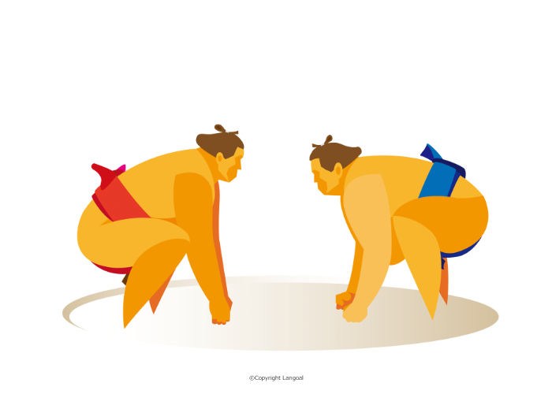
すもう

Slide 14
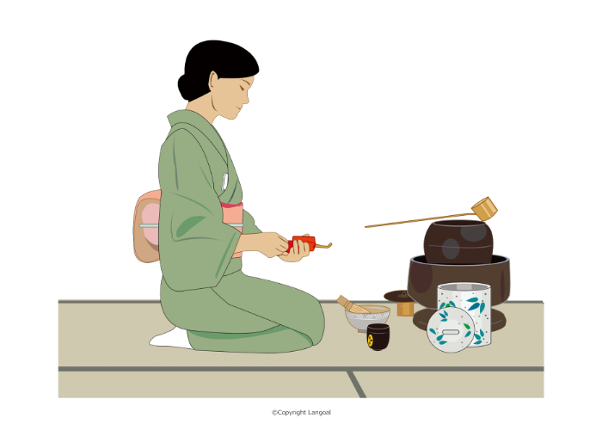
おちゃ

Slide 15
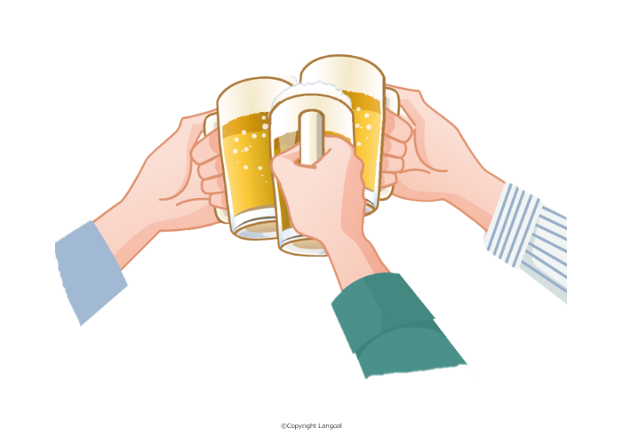
かんぱい

Slide 16
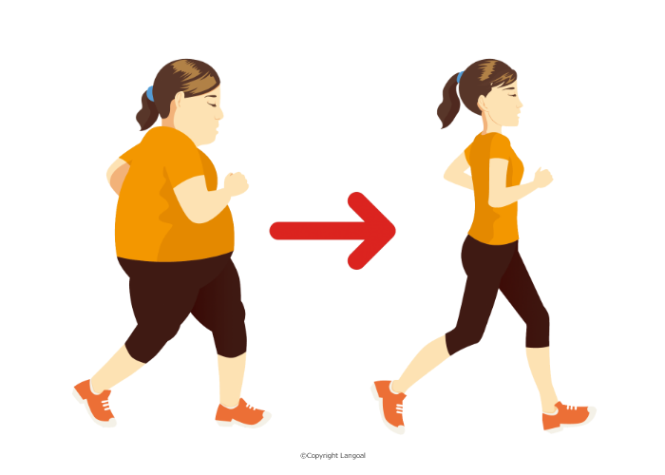
ダイエット

Slide 17

むり

Slide 18
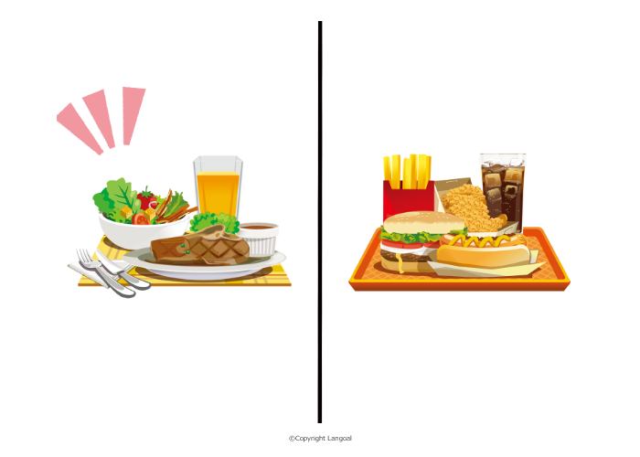
からだにいい

Slide 19
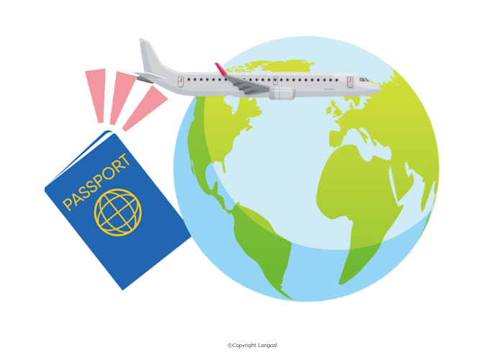
いります

Slide 20
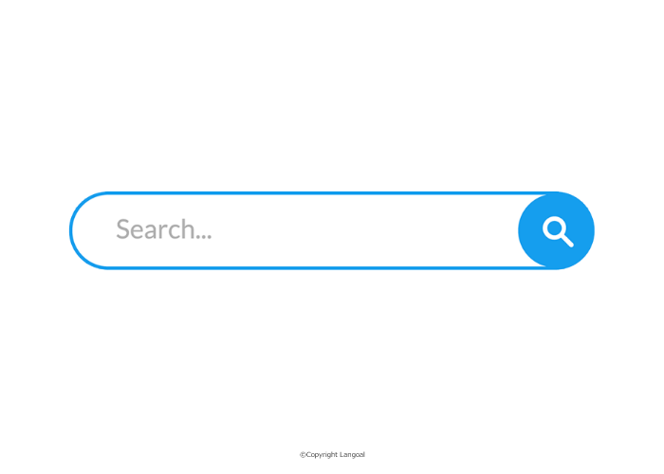
しらべます

Slide 21
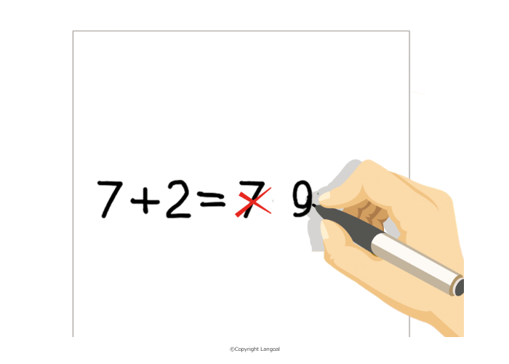
なおします

Slide 22
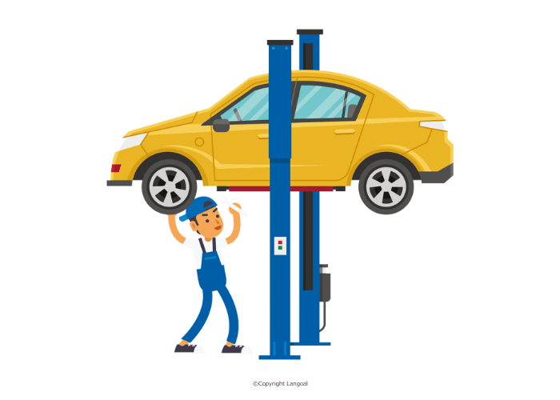
しゅうりします

Slide 23
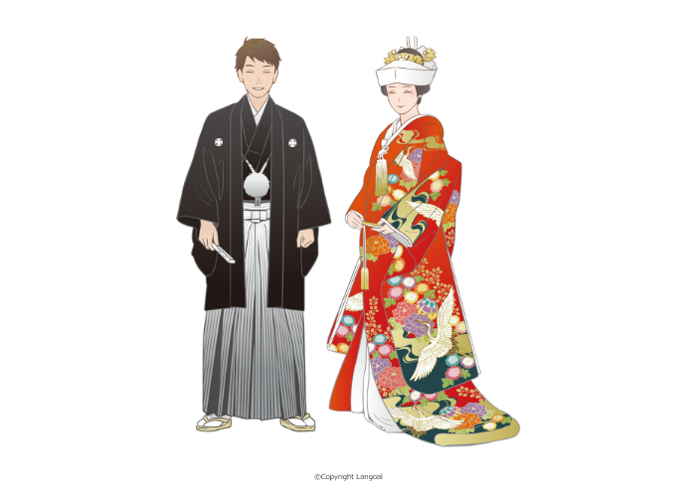
きもの

Slide 24
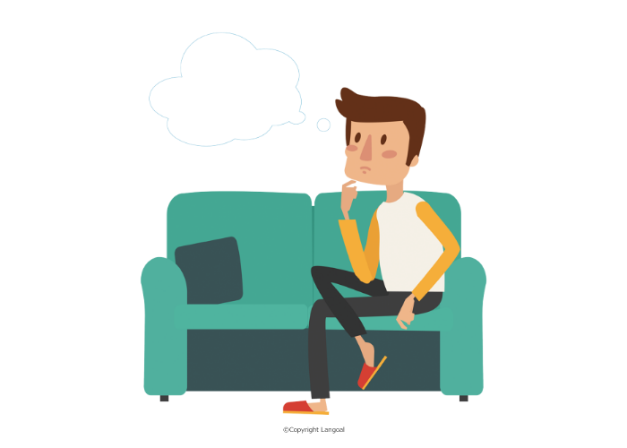
おもいます

Slide 25
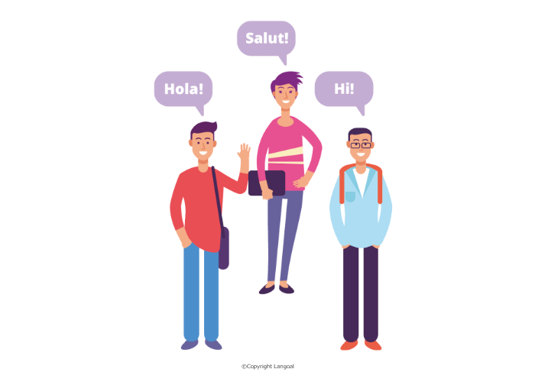
いいます

Slide 26
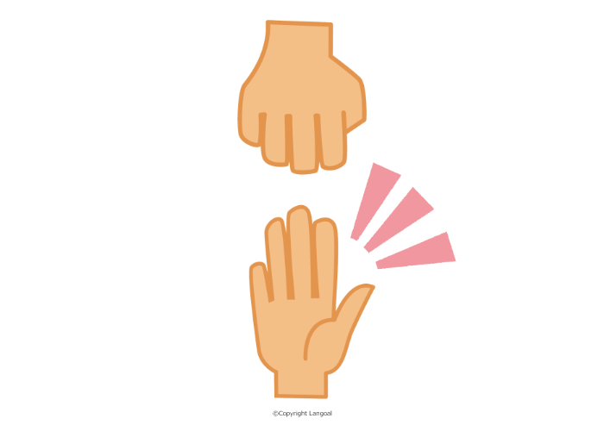
かちます

Slide 27
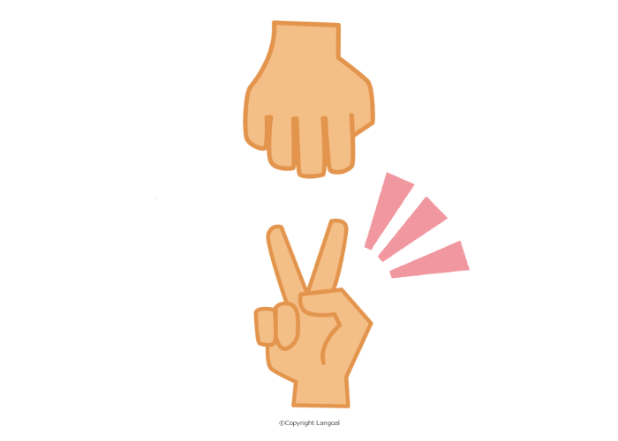
まけます

Slide 28
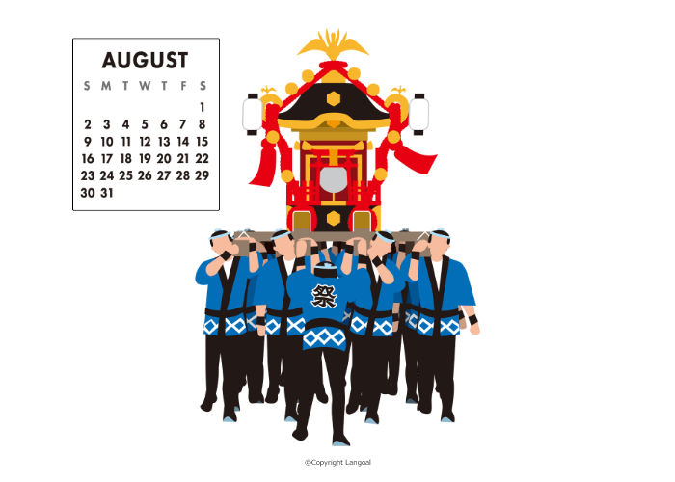
あります

Slide 29
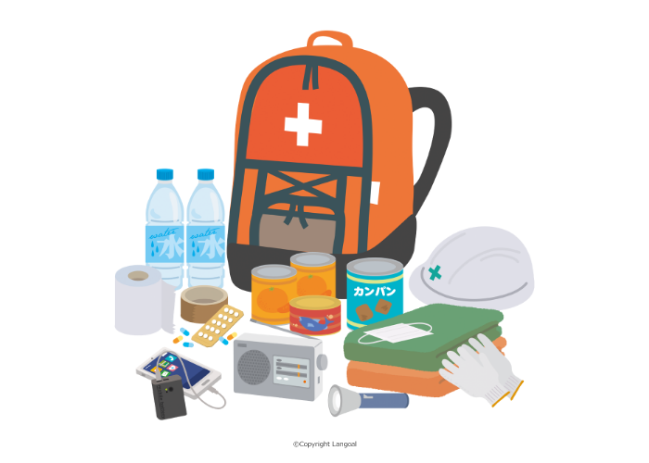
やくにたちます

Slide 30

ふべん

Slide 31
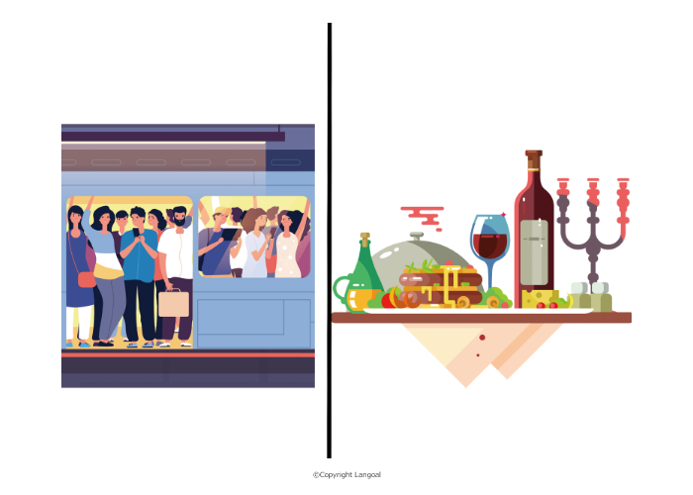
すごい

Slide 32

ニュース

Slide 33
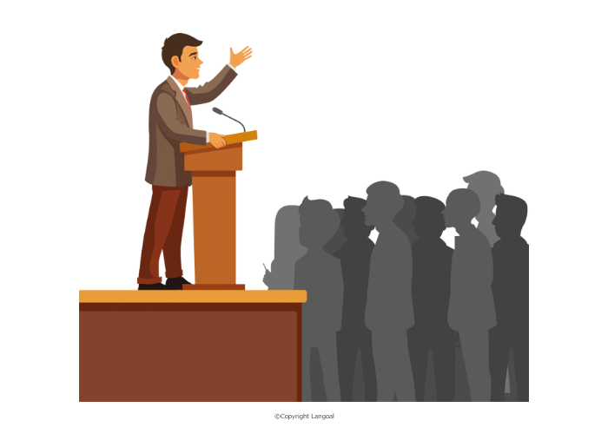
スピーチ

Slide 34
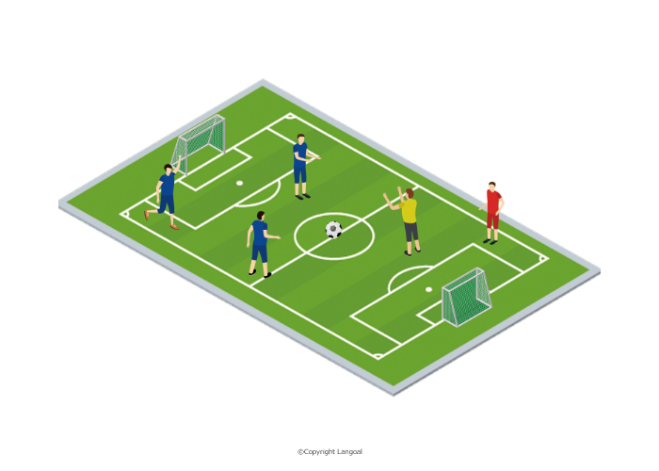
しあい

Slide 35
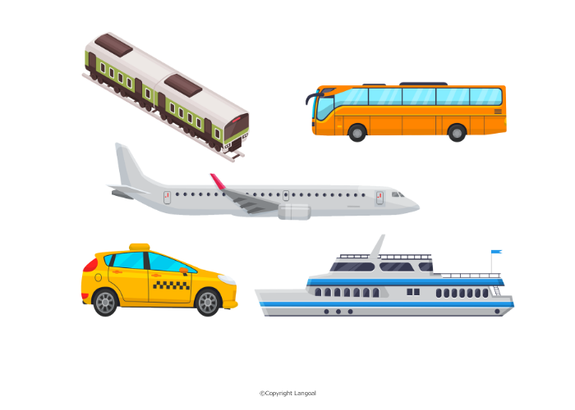
こうつう

Slide 36
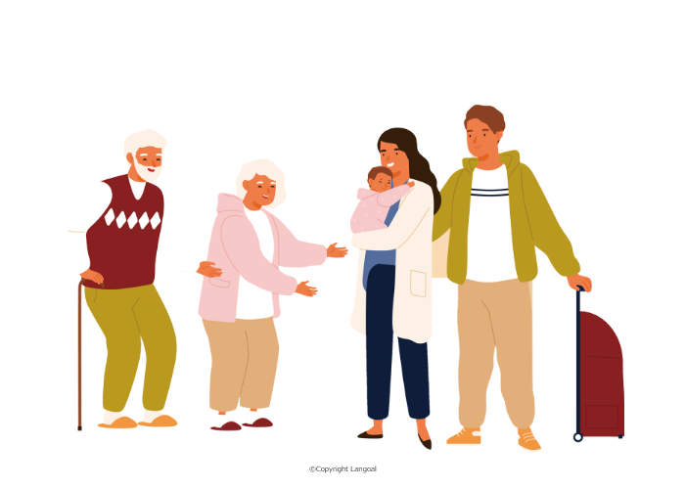
ひさしぶりですね。

Slide 37
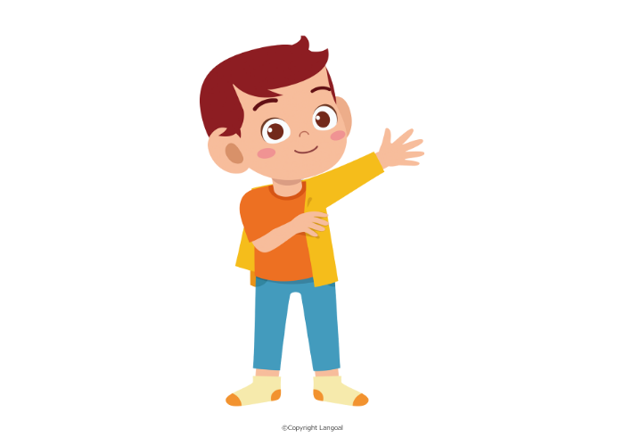
きます

Slide 38
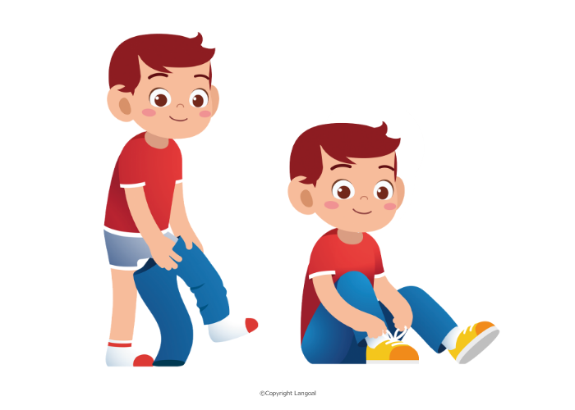
はきます

Slide 39
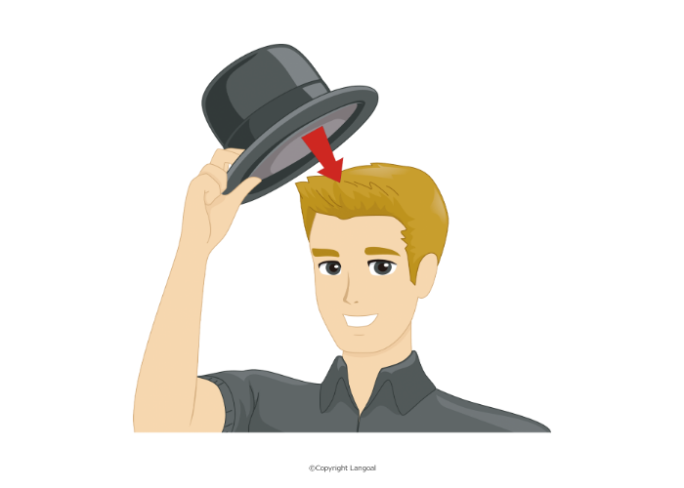
かぶります

Slide 40

めがねをかけます

Slide 41
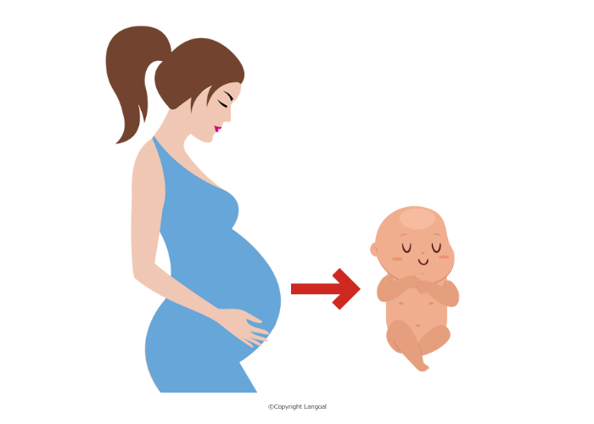
うまれます

Slide 42
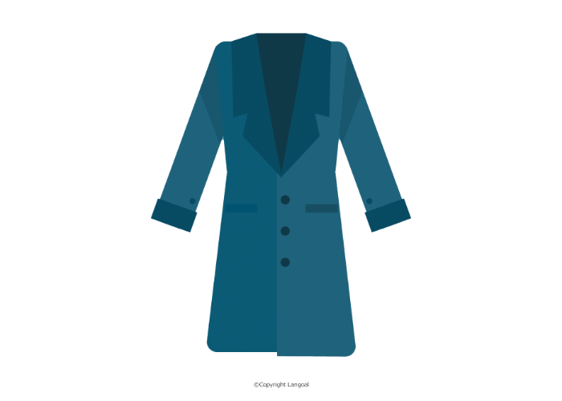
コート

Slide 43

スーツ

Slide 44
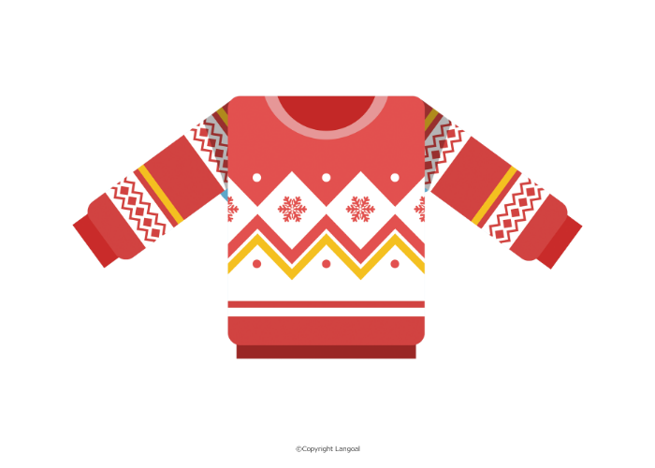
セーター

Slide 45

ぼうし

Slide 46
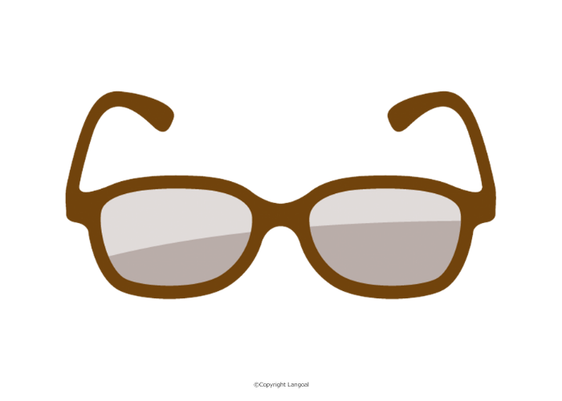
めがね

Slide 47
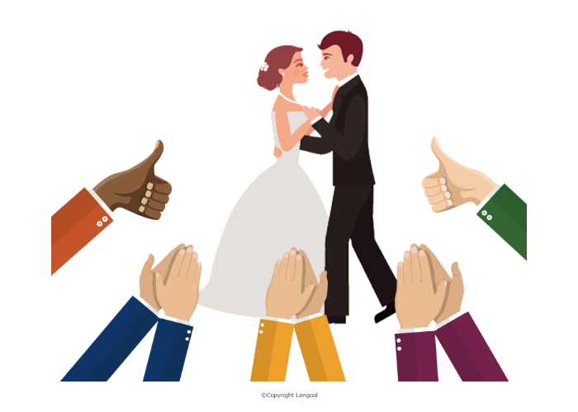
おめでとうございます

Slide 48

ききます

Slide 49
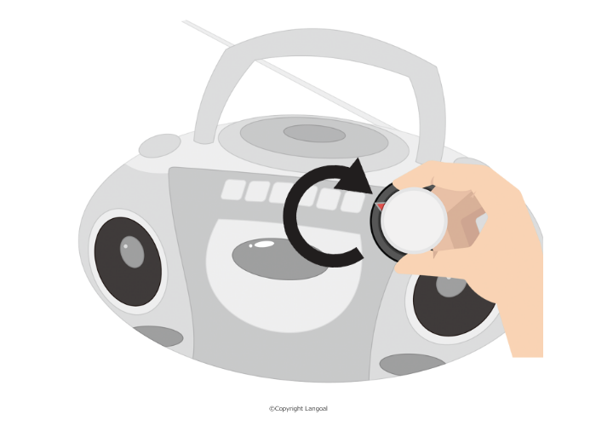
まわします

Slide 50
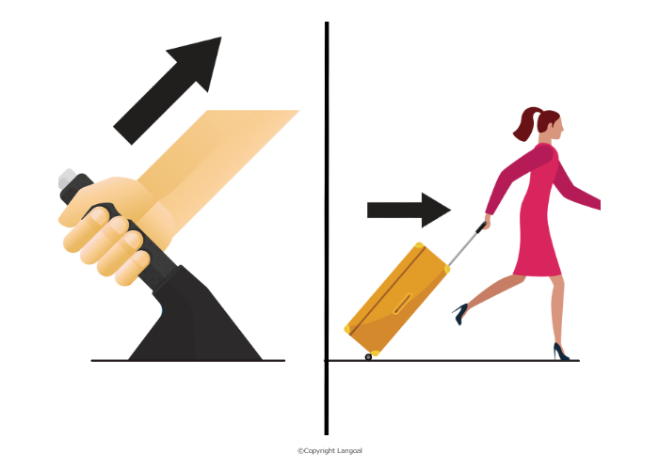
ひきます

Slide 51
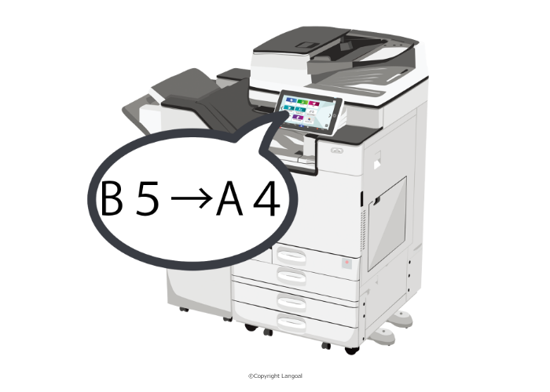
かえます

Slide 52
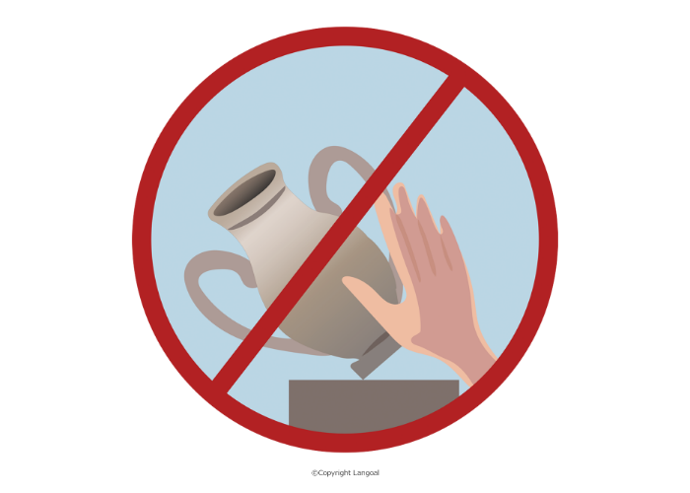
さわります

Slide 53
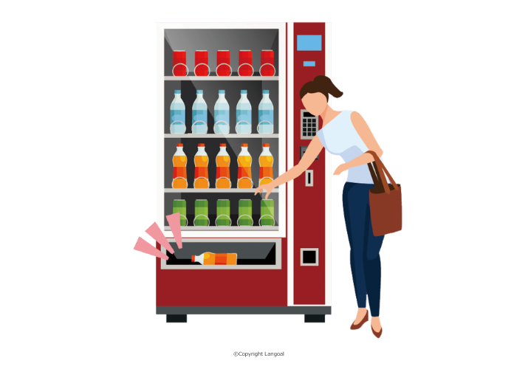
でます

Slide 54
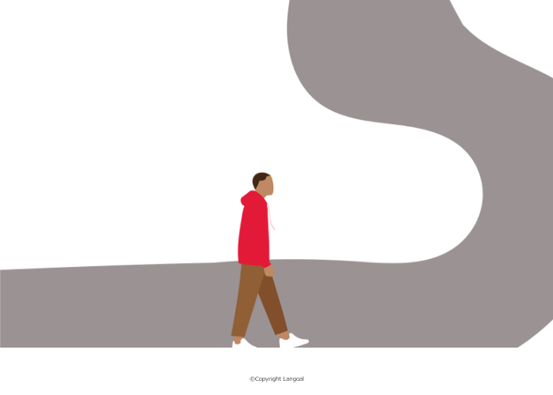
あるきます

Slide 55
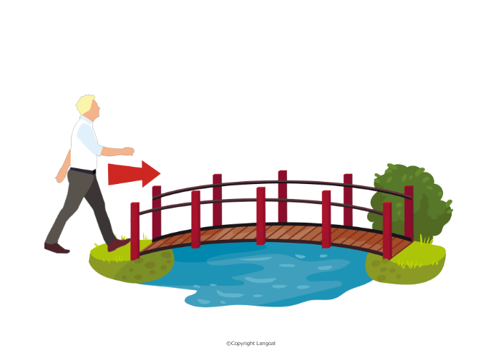
わたります

Slide 56
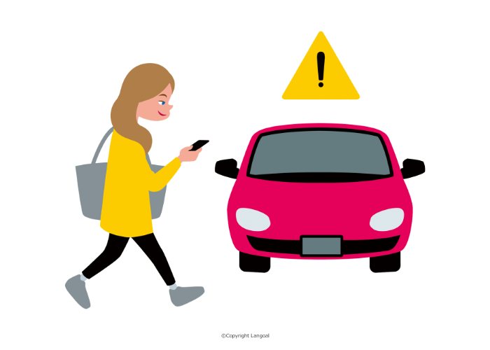
きをつけます

Slide 57
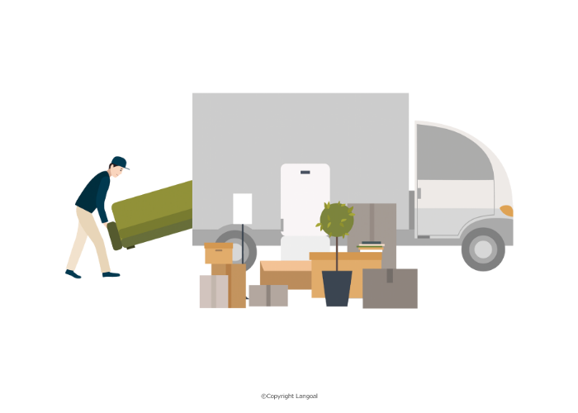
ひっこしします

Slide 58

でんきや

Slide 59

おと

Slide 60

こしょう

Slide 61

みち

Slide 62

こうさてん

Slide 63

しんごう

Slide 64

かど

Slide 65

はし

Slide 66

ちゅうしゃじょ

Slide 67

おしょうがつ

Slide 68

ごちそさまでした。

Slide 69

たてもの

Slide 70

くれます

Slide 71

つれていきます

Slide 72

つれてきます

Slide 73

おくります

Slide 74

しょうかいします

Slide 75

あんないします

Slide 76

せつめいします

Slide 77

おじいさん

Slide 78

おばあさん

Slide 79

おかし

Slide 80

おべんとう

Slide 81

かんがえます

Slide 82

つきます

Slide 83

とります

Slide 84

いなか

Slide 85

てんきん

Slide 86

がんばります

